Slide 1
Mælifræði, faggilding og kvörðun
Mælifræðisvið Neytendastofu
Benedikt G. Waage

Slide 2
Mælifræði fæst við þrjú meginsvið
Að skilgreina alþjóðlegar mælieiningar
Metri er sú vegalengd, sem ljósið fer á 1/299.792.458 hluta úr sekúndu (≈ þrjú hundruð milljónasti)
Að raungera eða birta skilgreininguna með vísindalegum hætti
Metri framkallaður með helíum-neon leysigeisla
Að sjá til þess að mælingar og nákvæmni þeirra séu rekjanlegar til mæligrunna
Massi lóða við löggildingar og nákvæmni þeirra eru rekjanleg til landsmæligrunns Íslands

Slide 3
Hlutverk Neytendastofu*
Að veita ráðgjöf og útbreiða þekkingu á mælifræði (Ágrip af mælifræði)
www.neytendastofa.is/lisalib/getfile.aspx?itemid=270
Að afla, varðveita og viðhalda landsmæligrunnum
Að reka kvörðunarstofu og/eða tryggja aðgang að rekjanlegum kvörðunum
Að hafa samstarf við aðila sem fást við mælifræði innanlands
Að fylgjast með því að alþjóðlega SI-einingakerfið sé notað í landinu
*ekki tæmandi
Notes:
Til þess að ljúka megi samræmismati og stilla vog strax hjá framleiðanda á þyngdarsvið væntanlegs nottkunarstaðar verða ríki að ákvarða þyngdarsvæði á eigin yfirráðasvæði og koma á framfæri.

Slide 4
Hlutverk Neytendastofu*
Að vera í fyrirsvari fyrir Ísland í alþjóðlegu samstarfi um mælifræði, m.a. með aðild að EURAMET og WELMEC
EURAMET er samtök landsmælifræðistofnana í Evrópu en þær tryggja að landsmæligrunnar séu samræmdir og sambærilegir við alþjóðlega mæligrunna og rannsaka nýjar og bættar mæliaðferðir til að svara auknum nákvæmniskröfum
WELMEC eru samtök lögmælifræðistofnana í Evrópu og hafa það hlutverk að þróa gagnkvæmt traust á milli lögmælistjórnvalda í Evrópu, samræma lögmælistarfsemi og ýta undir upplýsingaflæði á milli hlutaðeigandi aðila
Nordjust eru samtök lögmælifræðistofnana Norðurlandanna samræma lögmælistarfsemi og ýta undir upplýsingaflæði á milli hlutaðeigandi aðila
*ekki tæmandi
Notes:
Til þess að ljúka megi samræmismati og stilla vog strax hjá framleiðanda á þyngdarsvið væntanlegs nottkunarstaðar verða ríki að ákvarða þyngdarsvæði á eigin yfirráðasvæði og koma á framfæri.

Slide 5
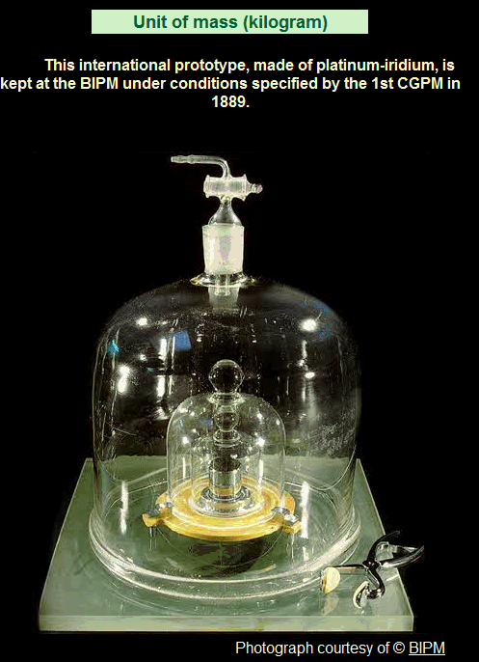
Alþjóðlega SI-einingakerfið
SI einingarnar eru sjö: sekúnda, metri, kílógram, amper, mól, kandela og kelvin
Skilgreiningarnar eru í reglugerð nr. 1160/2011 um mælieingar frá 21. nóvember 2011 (pdf skjal)
www.stjornartidindi.is/Advert.aspx?ID=4041cfbd-c9b3-421c-857f-b6500d440783
1 kg er massi frumgerðar alþjóðlega kílógrammsins (mynd) sem var notað til ársins 2019
Nú eru allar einingarnar skilgreindar út frá grundvallar náttúruföstum sem þýðir að þær eru ekki bundnar tilteknum hlut heldur er hægt að raungera þær hvar sem er í heiminum
Notes:
Til þess að ljúka megi samræmismati og stilla vog strax hjá framleiðanda á þyngdarsvið væntanlegs nottkunarstaðar verða ríki að ákvarða þyngdarsvæði á eigin yfirráðasvæði og koma á framfæri.

Slide 6
Langþráð endurskilgreining kílógrammsins 2019
Massi alþjóðlegu frumgerðar kílógrammsins 1 kg rak með tímanum miðað við opinberu eftirlíkingarnar
Til að endurskilgreina kílógrammið út frá náttúruföstum voru gerðar tilraunir sem sneru að fasta Plancks og tölu Avogadrosar
Tilraunin með Kibble-vogina (áður watt-vogina) tengir vélrænt afl við rafafl hjá landsmælifræðistofnuninni NIST í Bandaríkjunum, LNE í Frakklandi LNE og Metas í Sviss
Kísilkúlutilraunin er á vegum alþjóðlega Avogadrosar samvinnuverkefnisins (IAC).
Notes:
Til þess að ljúka megi samræmismati og stilla vog strax hjá framleiðanda á þyngdarsvið væntanlegs nottkunarstaðar verða ríki að ákvarða þyngdarsvæði á eigin yfirráðasvæði og koma á framfæri.

Slide 7
Löggilding - kvörðun
Tveir kostir til að tryggja að mælitæki mæli rétt
Löggilding er skylda, aðeins tæki sem uppfylla tilteknar kröfur fást löggilt
Kvörðun er frjáls, öll mælitæki fást kvörðuð

Slide 8
Löggilding
Prófun (stundum stilling)
Merking (alltaf)
Límdur á miði, höggvið í, þrykkt á plúmbu
Vottun (vottorð gefið út)
Innsigli (gegn breytingu)
Á að tryggja að mælitæki sé ekki breytt fram að næstu löggildingu

Slide 9
Kvörðun*
Prófun (stundum líka stilling)
Merking (stundum)
Límdur á miði
Vottun
Tilgreinir hvernig mælitæki var daginn sem það var prófað
* samanburður við mæligrunn til að finna frávik og óvissu

Slide 10
Kvörðun
Kvörðun er samanburður mælitækis við mæligrunn til að finna frávik og óvissu
Tilgangur kvörðunar er að:
tryggja réttar mælingar - 1 kg sé alls staðar eins
ákvarða nákvæmni mælitækis - frávik frá réttu gildi og óvissu
auka traust – kvörðunarmiði á mælitæki sýnir að það hefur verið prófað
Notes:
WELMEC gerir þá kröfu að frávik í aflestri vogar vegna breytingar á þyngdarsviði innan sama þyngdarsvæðis valdi ekki meiri óvissu en 1/3 af leyfilegu hámarksfráviki (MPE).

Slide 11
Notendur kvörðunarþjónustu
Fyrirtæki með gæðakerfi
Lyfjafyrirtæki, rannsóknarstofur, orkufyrirtæki, verkfræðistofur og framleiðendur, aðilar sem e-merkja og CE-merkja og fleiri
Eftirlitsaðilar
Opinberir aðilar, t.d. löggæsla, löggildingaraðilar, skoðunarstofur, rafveitur og fleiri
Aðilar undir eftirliti
Gúmmíbátaþjónustur, flugvélaverkstæði, bílaverkstæði og fleiri
Notes:
WELMEC gerir þá kröfu að frávik í aflestri vogar vegna breytingar á þyngdarsviði innan sama þyngdarsvæðis valdi ekki meiri óvissu en 1/3 af leyfilegu hámarksfráviki (MPE).

Slide 12
Helstu kvarðanir Neytendastofu
Tæki | Fjöldi 2019 (2018)
Lóð | 368 (750)
Hitamælar, -nemar | 164 (211)
Vogir | 93 (62)
Kraftur, hersla | 33 (33)
Þrýstingur | 27 (34)
Rafmagnsmælar | 46 (41)
Lengd | 13 (10)
Notes:
WELMEC gerir þá kröfu að frávik í aflestri vogar vegna breytingar á þyngdarsviði innan sama þyngdarsvæðis valdi ekki meiri óvissu en 1/3 af leyfilegu hámarksfráviki (MPE).

Slide 13
Mæligrunnur
Skilgreining úr lögum nr. 91/2006
„Mæligrunnur er efnismát, mælitæki, viðmiðunarefni eða mælikerfi sem ætlað er til að skilgreina, raungera, varðveita, birta eða endurgera mælieiningu eða eina eða fleiri stærðir sem hafa skal til viðmiðunar“
Notes:
WELMEC gerir þá kröfu að frávik í aflestri vogar vegna breytingar á þyngdarsviði innan sama þyngdarsvæðis valdi ekki meiri óvissu en 1/3 af leyfilegu hámarksfráviki (MPE).

Slide 14
Mæligrunnar Íslands, dæmi
E2 Mettler Toledo lóðasett, landsmæligrunnur massa - kvarðaður í Svíþjóð árið 2019
Hitamæligrunnur (Hart – Tinsley búnaður) - kvarðaður í Bretlandi í mars 2019
Herslumæligrunnur (Quantrol Dillon búnaður) - kvarðaður í Bretlandi í janúar 2020
Þrýstimæligrunnur (Wika Mensor kvörðunarbúnaður) – keyptur nýr 2018
Notes:
WELMEC gerir þá kröfu að frávik í aflestri vogar vegna breytingar á þyngdarsviði innan sama þyngdarsvæðis valdi ekki meiri óvissu en 1/3 af leyfilegu hámarksfráviki (MPE).

Slide 15
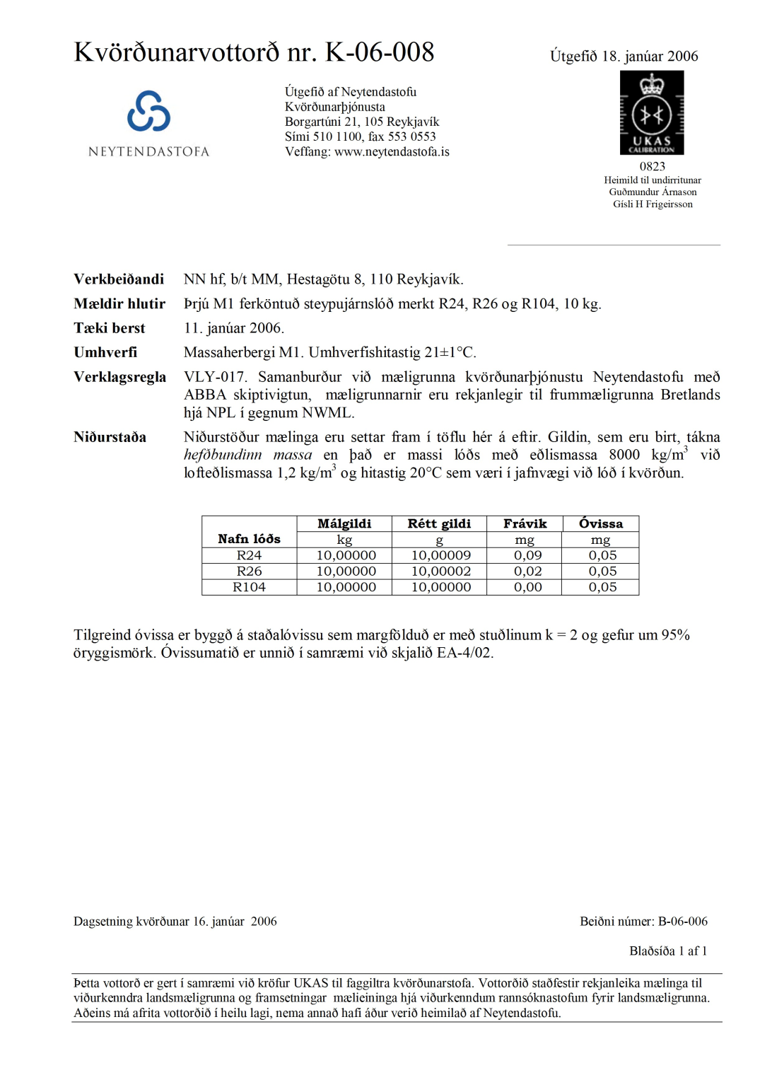
Kvörðunar-vottorð
Notes:
WELMEC gerir þá kröfu að frávik í aflestri vogar vegna breytingar á þyngdarsviði innan sama þyngdarsvæðis valdi ekki meiri óvissu en 1/3 af leyfilegu hámarksfráviki (MPE).

Slide 16
Meginniðurstaða
Lóð með nafn eða númer R24
Hefur málgildið 10,000 00 kg
Vegur 10,000 09 kg
Frávik frá málgildi er 0,09 g
Óvissa er 0,05 g

Slide 17
Óvissa
Óvissa mælingar segir til um tvístrun mæligilda sem með skynsömum hætti er hægt að tileinka henni
Á vottorðinu sést að um 95% líkur eru á að massinn sé innan við 0,05 g frá 10,000 09 kg, þ.e. minni en 10,000 14 og stærri en 10,000 04 g

Slide 18
Óvissuvaldar við lóðakvörðun
Mæligrunnur
Rek
Línuleiki samanburðarvogar
Endurtekt samanburðarvogar
Aflestur samanburðarvogar
Uppdrif

Slide 19
Rekjanleiki
Rekjanleikakeðja er óslitin keðja samanburða frá mælitæki til mælitækis á hærra nákvæmara stigi uns komið er á hæsta stig
Rekjanleiki er tryggður í gegnum faggiltar prófunarstofur og/eða landsprófunarstofur
Kvörðunarþjónusta Neytendastofu er faggilt í að kvarða:
F1 (1 mg – 20 kg) og M1 lóð (1 mg – 500 kg)
-80 ... +240°C hitastig fyrir raf- og glerhitamæla
Nákvæmisvogir 1 mg – 10 kg með F1 lóðum
Grófari vogir 6 - 500 kg með M1 lóðum

Slide 20
Rekjan-leiki

Slide 21
Óvissa 1 kg
Lóð | Miðað við 95% öryggismörk
Landsmæligrunnur Breta | 4,6 μg
Mælifræðistofnun Breta | 27 μg
Landsmæligrunnur Íslands | 500 μg
Vinnugrunnur NEST | 1.600 μg

Slide 22
Upphaf metrakerfis og SI-kerfis
Árið 1799 var metrakerfið búið til og ákveðið að nota tugakerfið
Árið 1875 var metrasamþykktin undirrituð í París af 17 ríkjum
Mæligrunnar fyrir lengd og massa smíðaðir
1 metra stöng úr platínu (90%) irridíni (10%) - skilgreiningin hefur nú verið endurnýjuð
1 kg lóð úr sama efni – var notað allt til ársins 2019

Slide 23
Skilgreining metrans
Metrinn var fyrst skilgreindur árið 1791 sem „einn tíumilljónasti partur af lengdinni frá pól að miðbaug í gegnum París”
Hópur landmælingamanna mældi hluta vegalengdarinnar eða á milli Dunkirk og Barcelona á sjö árum. Út frá því og skilgreiningunni var 1 m platínustöngin búin til

Slide 24
Þyngdarsvið eftir stað á jörðinni
Við sjávarmál er þyngdarsvið veikast við miðbaug jarðar (9,78 m/s²) en sterkast við póla (9,83 m/s²)
Þyngdarsvið minnkar með hæð yfir sjávarmáli

Slide 25
Þyngdarsvið á Íslandi
Staður | g m/s² | Óvissa Δg m/s²
Vestmannaeyja flugvöllur | 9,821.957.6 | 0,000.000.3
Reykjavíkur flugvöllur | 9,822.633.2 | 0,000.000.2
Lóranstöðin Sandi | 9,823.281.6 | 0,000.000.2
Ísafjörður | 9,823.743.8 | 0,000.000.2
Akureyri | 9,823.374.7 | 0,000.000.1
Kópasker | 9,824.197.2 | 0,000.000.2
Neskaupstaður | 9,823.078.6 | 0,000.000.2

Slide 26
Þyngdarsvæði - vogir í flokki III
Ísland er eitt þyngdarsvæði fyrir vogir í flokki III með 3000 skerðingar og færri
Allt landið (36 punktar)
Gildi, staðalfrávik, vikmörk
g = 9,823.08 m/s² Δg = 0,000.59 m/s² Δg = 0,001.12 m/s²
Borgartún 21 kjallari
g = 9,822.265.866 m/s² óvissa = 0,000.000.006 m/s²

Slide 27
Faggilding - skilgreining
Faggilt mælifræðistofa
Faggilt prófunarstofa á sviði mælifræði sem hefur fengið viðurkenningu á gæðum, tæknilegri hæfni og sjálfstæði (ÍST ISÓ EN 17025)
Kvörðunarþjónusta Neytendastofu
Faggilt af UKAS – bresku faggildingarstofunni
Tengill á vef UKAS um getu Neytendastofu
www.ukas.org/calibration/schedules/actual/0823Calibration%20Multiple.pdf
ISAC
Íslenska faggildingarstofan faggildir t.d. fyrirtæki sem löggilda, skoðunarfyrirtæki fyrir bíla og ýmsar rannsóknarstofur sem mæla efnainnihald auk fleiri aðila

Slide 28
Lögmælifræði
Tilgangur
að tryggja mælifræðikerfi sem nýtur trausts jafnt innan lands sem utan
að stuðla að því að mælingar og mæliniðurstöður séu réttar og nákvæmar og tryggi réttmæta og örugga viðskiptahætti, verndi hagsmuni neytenda og líf og heilsu borgaranna
að stuðla að réttarvernd og umhverfisvernd

Slide 29
Tæknileg útfærsla lögmælifræði
Vigtarmaður lærir á námskeiði um
lög og reglugerðir
www.neytendastofa.is/default.aspx?PageID=dd77b2d5-63ec-11e3-a593-005056864800
vogir og meðferð þeirra
www.neytendastofa.is/fyrirtaeki/loggilding-vigtarmanna/umsokn-og-bradabirgaloggilding/
Stjórnvöld taka ábyrgð á trúverðugleika mælinga með því að
halda vigtarmannanámskeið
löggilda vigtarmenn
fylgjast með störfum vigtarmanna
fylgjast með löggiltum vogum

Slide 30
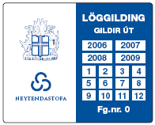
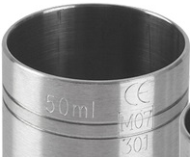
Löggilding mælitækja
Löggilt mælitæki á Íslandi
Vogir í verslunum, framleiðslu, hafnarvogir og öxulþungavogir
Bensín-, olíudælur og mjólkurmælar
Vínmál (veltivínmál, bjórglös, léttvínsglös, glas með Myy og CE merki er löglegt, yy = 16 (ártal))
Raforkumælar á heimilum og í fyrirtækjum
Vatnsmælar á heimilum og í fyrirtækjum
Varmaorkumælar
Notes:
Til þess að ljúka megi samræmismati og stilla vog strax hjá framleiðanda á þyngdarsvið væntanlegs nottkunarstaðar verða ríki að ákvarða þyngdarsvæði á eigin yfirráðasvæði og koma á framfæri.

